Slide 1
MindMapJS
Editor de mapas mentales con HTML5 y JavaScripts

Slide 2
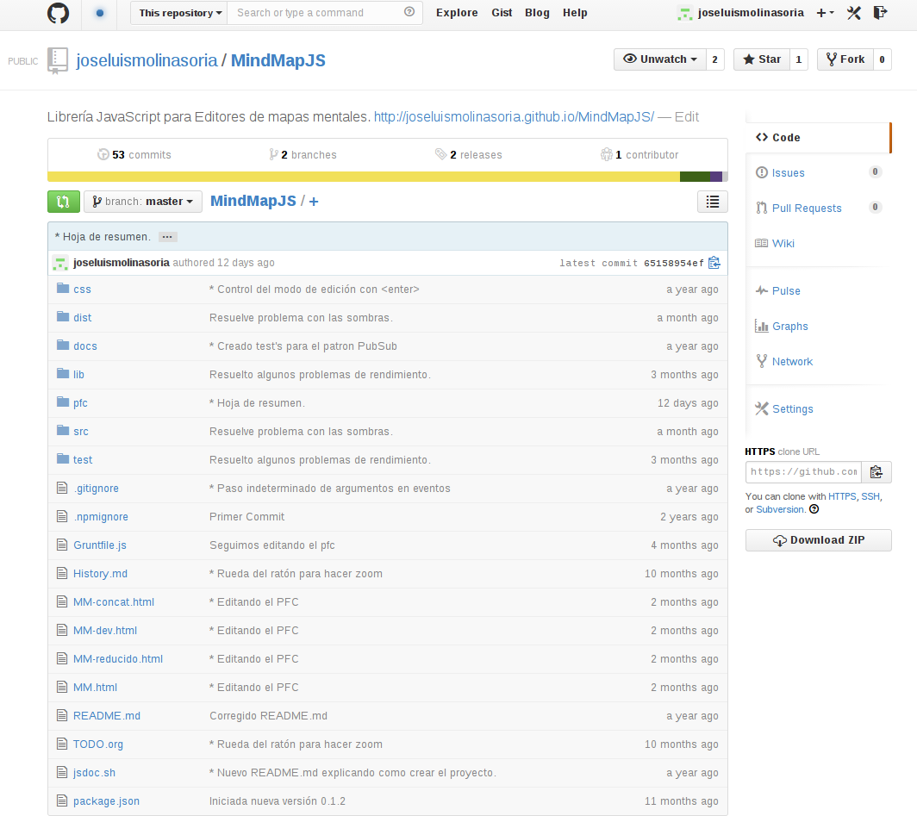
Repositorio en GitHub

Slide 3
Dependencias
Aplicaciones que necesitamos tener instaladas.
  Git.
  NodeJS.
  NPM.

Slide 4
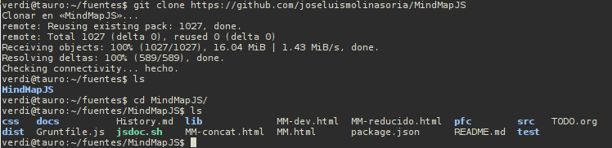
Puesta en marcha I
Clonamos el proyecto

Slide 5
Puesta en marcha II
Estructura de directorios
  Css: ficheros de estilos
  Dist: contiene la última versión concatenada y reducida
  Docs: los fichechos generados jsDoc
  Lib: librerias externas (KineticJS)
  Pfc: ficheros latex, PlantUML e imagenes de la memoria
  Src: código fuente de MindMapJS
  Test: test unitarios en mocha
  Y la aplicación MM.html

Slide 6
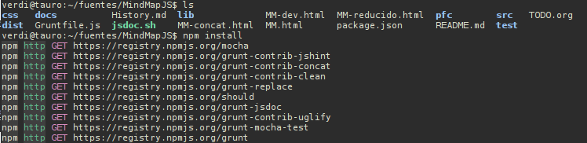
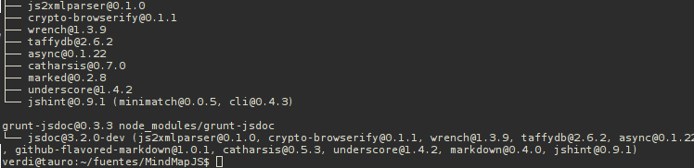
Puesta en marcha III
Descargamos la dependencias con NPM

Slide 7
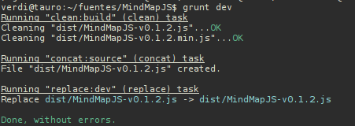
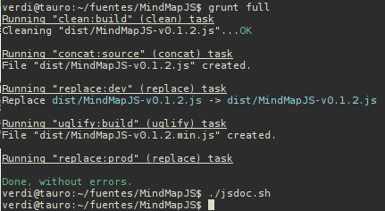
Puesta en marcha IV
Y tenemos la aplicación con todas su dependencias resueltas
Construir una versión de desarrollo o producción

Slide 8
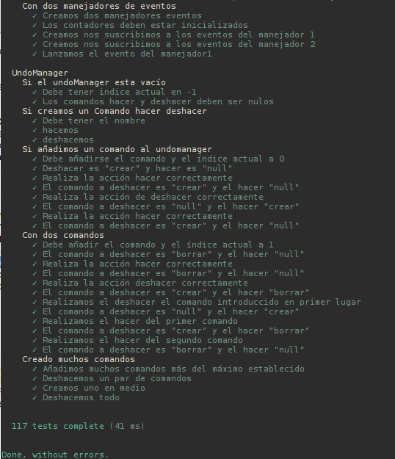

Puesta en marcha V
Validar el código con jsHint
Lanzar la batería de tests

Slide 9
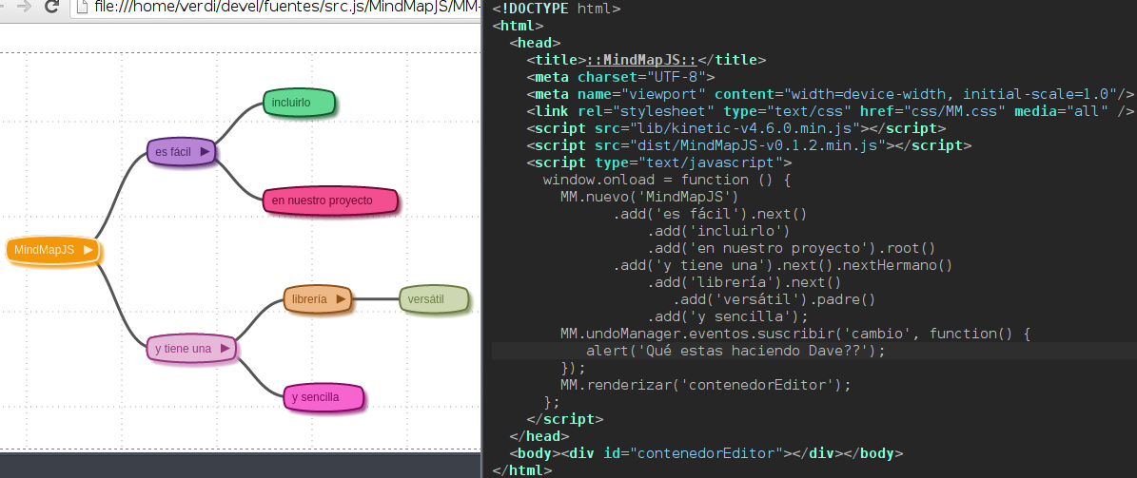
¿Qué necesitamos para utilizarlo?
Incluir MindMapJS en nuestra página es bien sencillo

Slide 10
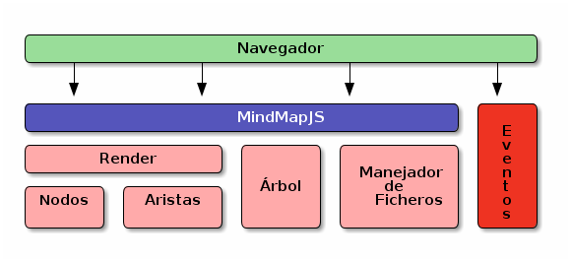
Organización

Slide 11
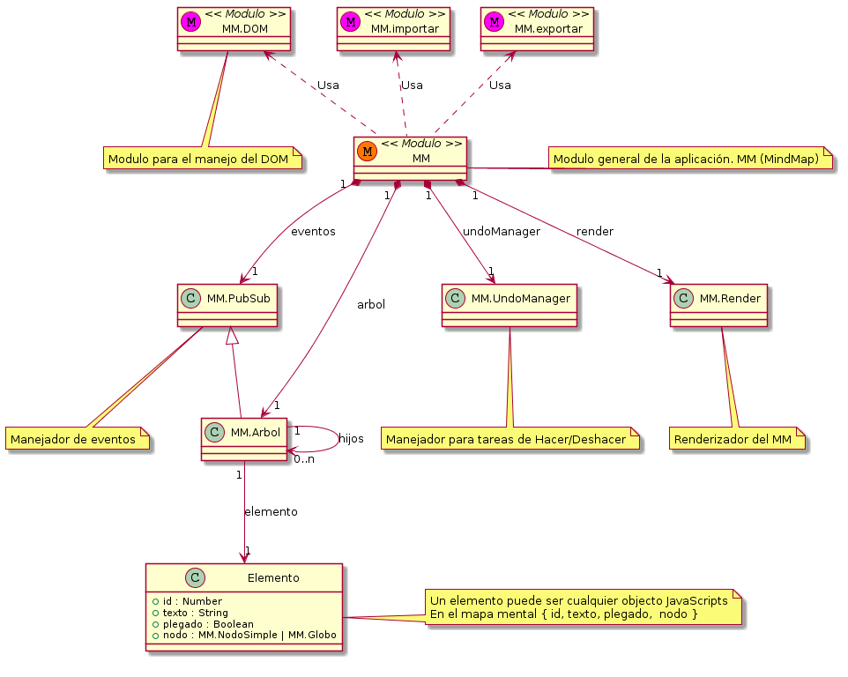
Diagrama de clases MM

Slide 12
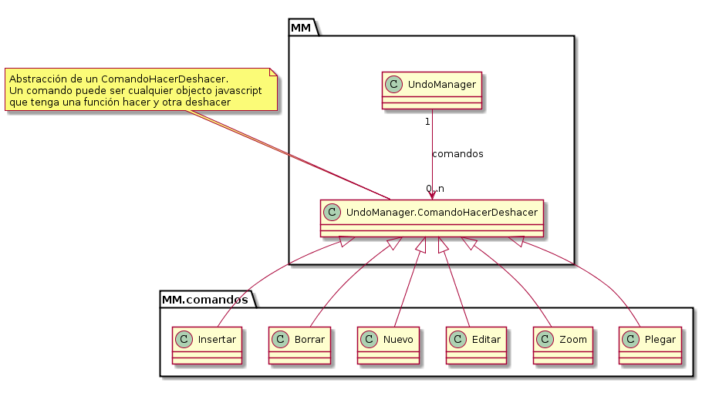
Diagrama de clases UndoManager

